Slide 1
Performance des services d'eau potable
(Moyens – Résultats)
Indicateur d'actions prioritaires
Commission locale de l'eau
Réunion du 2 décembre 2019

Slide 2
Objectif
Identifier les services d'eau prioritaires pour mener des actions dans le cadre du SAGE Nappes profondes en fonction :
  des moyens mis en œuvre : RPQS, diagnostic, sectorisation
  des résultats : dépassement des autorisations, indice linéaire de pertes
  du contexte : ressource actuelle déficitaire ou non
Groupe de travail SAGE Nappes profondes (SMEGREG, Département, DDTM, IRSTEA, ARS) suite à la CLE du 20 février 2017
Base : données 2017 (SISPEA, données du SMEGREG, du Département, de la DDTM)

Slide 3
Mise en place d’indicateurs
3 Indicateurs :
  des moyens mis en œuvre : RPQS – Diagnostic – Sectorisation
  de résultats : ILP – Dépassement d’autorisation
  de contexte : Unité de gestion déficitaire

Slide 4
Mise en place d’indicateurs
3 Indicateurs :
  des moyens mis en œuvre : RPQS, diagnostic, sectorisation
  - RPQS : SISPEA renseigné : 1
  SISPEA non renseigné : 0
  (Règlementation + Disposition 30 du SAGE NP)
  - Diagnostic du système d’eau potable : réalisé ou actualisé : 2
  engagé ou à actualiser (liste CLE) : 1
  non engagé : 0
  (Disposition 27 du SAGE NP + CLE de juillet 2019)
  - Sectorisation : Fonctionnelle à 100% : 3
  Opérationnelle : 2
  En cours : 1
  Non démarrée : 0
  (Disposition 28 et 29 du SAGE NP)

Slide 5
Mise en place d’indicateurs
  Indicateur de moyen : attribué annuellement
  Matrice d’attribution :
 |  | Sectorisation
 |  | 0 | 1 | 2 | 3
RPQS+ Diagnostic | 0 | 0 | - | - | -
 | 1 | 0 | 0 | 1 | 2
 | 2 | 0 | 1 | 2 | 3
 | 3 | 1 | 2 | 3 | 3

Slide 6
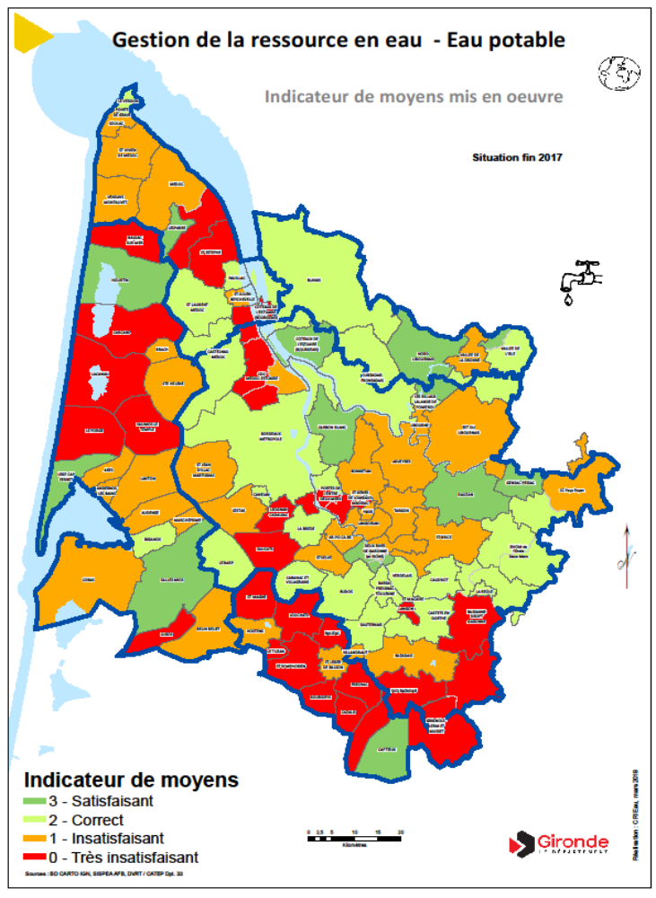
Moyens – Diagnostic - Sectorisation - RPQS
(réglementation + dispositions 27, 29 et 30 du SAGE NP)

Slide 7
Mise en place d’indicateurs
  des résultats : dépassement des autorisations, indice linéaire de pertes
  - Dépassement des autorisations :
  Respect autorisation prélèvement par UG et par service : 1
  Non respect autorisation prélèvement par UG ou par service : 0
  - Indice linéaire de perte* : Faible : 2
  Modéré : 1
  Elevé ou plus : 0
  Attribution de l’indicateur de résultat : somme des 2 indices
  Cet indicateur est attribué annuellement
  *: valable uniquement pour les services dont la densité est inférieure à 45 abonnés/km.

Slide 8
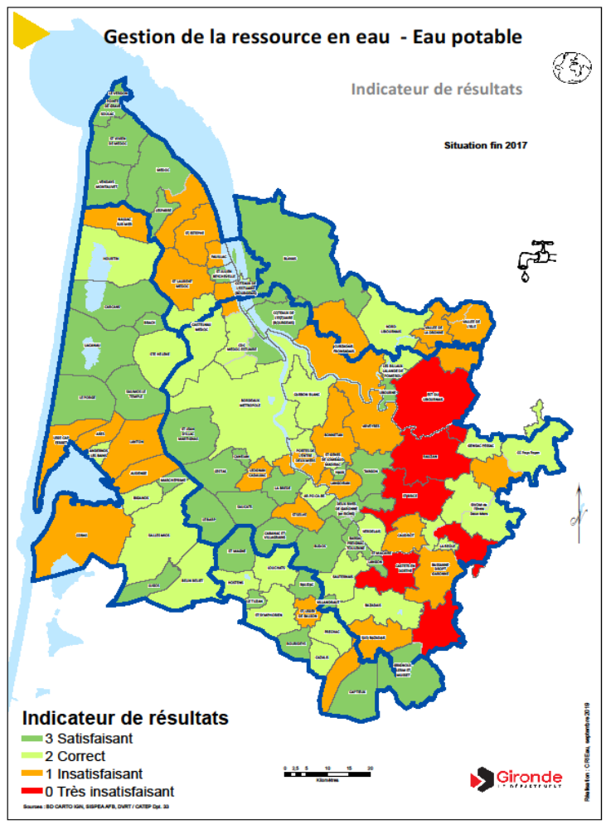
Résultats – Dépassement des autorisations – ILP
(réglementation + disposition 30 du SAGE NP)

Slide 9
Croisement des indicateurs
  Croisement des indicateurs de moyens et de résultats
  Matrice d’attribution
  Ce croisement d’indicateur est réalisé annuellement
 |  | Moyens
 |  | 0 | 1 | 2 | 3
Résultats | 0 | 0 | 0 | 0 | 1
 | 1 | 0 | 0 | 1 | 2
 | 2 | 0 | 1 | 2 | 3
 | 3 | 1 | 2 | 3 | 3

Slide 10
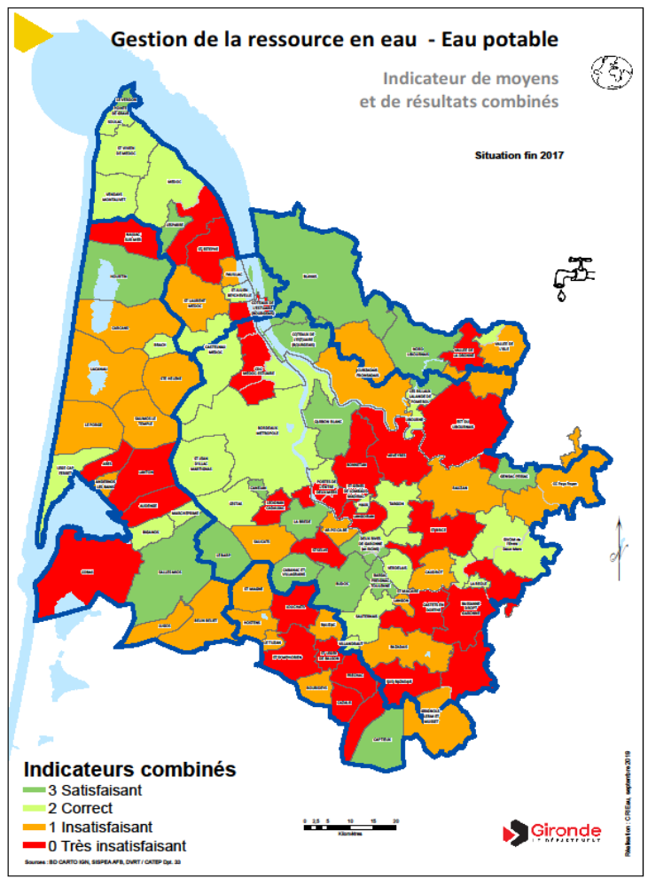
Croisement des indicateurs – Moyens/résultats

Slide 11
Mise en place d’indicateurs
  du contexte : Etat de la ressource sollicitée
  L’attribution de cet indicateur est fonction du nombre de forages du service et du nombre de ressources sollicitées
  Présence de ressources en unité de gestion:
    - non déficitaire : 0
  - à l’équilibre ou à l’équilibre + non déficitaire : 1
  - déficitaire + non déficitaire ou déficitaire + à l’équilibre : 2
  - déficitaire : 3
  Cet indicateur est peu variable d’une année sur l’autre sauf modifications de ressources

Slide 12
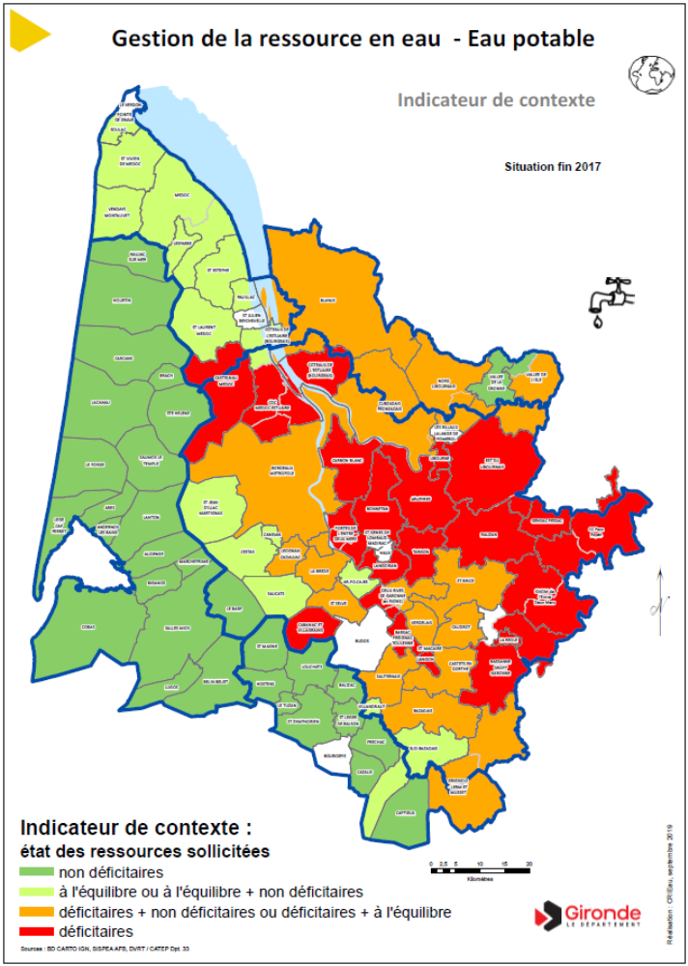
Contexte -Etat de la ressource sollicitée

Slide 13
Croisement des indicateurs
  Croisement des indicateurs de moyens et de résultats avec l’indicateur de contexte
  Matrice d’attribution
  Résultats du croisement :
  - 0 : Situation critique – Actions indispensables
  - 1 : Situation insatisfaisante à améliorer
  - 2 : Situation acceptable à améliorer
  - 3 : Situation satisfaisante
 |  | Moyens/ résultats
 |  | 0 | 1 | 2 | 3
Contexte | 0 | 1 | 1 | 2 | 3
 | 1 | 1 | 1 | 2 | 3
 | 2 | 0 | 1 | 2 | 3
 | 3 | 0 | 0 | 2 | 3

Slide 14
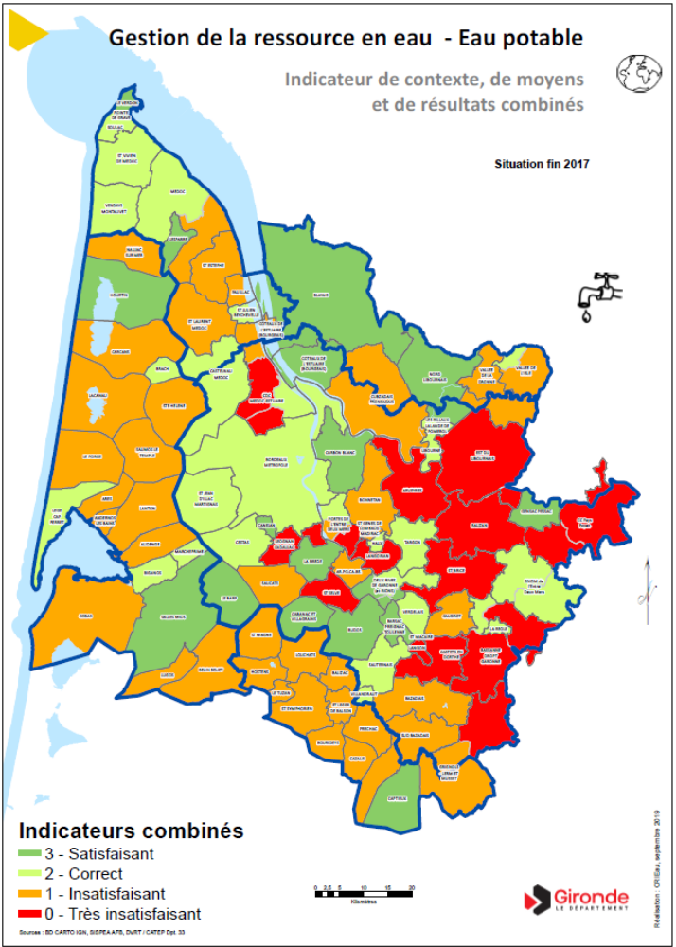
Croisement des indicateurs – Moyens/résultats avec contexte

Slide 15
Attribution d’un indice de performance
  Indice de performance :
  0 - Situation à améliorer en priorité – Actions indispensables
  1- Situation à améliorer
  2- Situation à optimiser
  3- Situation satisfaisante

Slide 16
Proposition d’Assistance technique
  Indicateur de moyen insuffisant :
  → assistance pour la réalisation du RPQS et la saisie dans SISPEA (Département)
  → appui technique pour le fonctionnement de la sectorisation (Département)
  Indicateur de résultat insuffisant :
  → assistance pour améliorer la performance (diminution de l’ILP, optimisation de la ressource par une meilleure exploitation) (Département)
  → assistance pour la gestion de la ressource (révision des autorisations en tant qu’EPTB en collaboration avec l’Etat et/ou recherche de ressource) (SMEGREG)

Slide 17
Suite à donner
Courrier du Président de la CLE
  Proposition de courrier argumenté avec rappel des indicateurs de moyens, résultats et contexte et croisement sous forme de tableau
  Actions à mettre en place
Si méthodologie validée, bilan mis à jour tous les ans, intégré dans le tableau de bord du SAGE et présenté à la CLE

